Slide 1

9、Mysql触发器
授课教师：崔晓晖
联系方式：cuixiaohui@yeah.net
授课学时：48

Slide 2
本章内容
9.1 触发器概述及使用方式概述
9.2 触发器的创建和管理
9.3 Mysql事件
数据库原理及应用教程

Slide 3
9.1 触发器的定义
9.1.1触发器概述
触发器器是：
  一系列存储在数据字典中的SQL代码段；
  当某些触发条件，如插入、更新、修改满足时，将被触发；
  触发器是一种特殊类型的存储过程，与存储过程不同是的是触发器是可以被自动调用的，而存储过程必须被手动调用。
数据库原理及应用教程

Slide 4
9.1 触发器的定义
9.1. 2 触发器的优势
触发器的优势：
  触发器可用于检查数据的完整性。
  触发器提供了数据库层面的业务问题发现机制。
  触发器提供了执行计划任务的方法。
  触发器可有效关注某些表格的数据变化。
数据库原理及应用教程

Slide 5
9.1 触发器的定义
9.1. 3触发器的缺点
触发器的缺点：
  某些简单的验证需要在程序层面完成，不便于在数据库层面完成，如用户输入的基本信息。
  触发器对于应用程序是透明的。
  触发器可能会提高数据库服务器的复杂。
数据库原理及应用教程

Slide 6
9.1 触发器的使用
9.1. 4触发器的事件类型
由于触发器被定义为在数据改变的事件下自动执行，所以根据改变数据的情况，触发器的事件包括：
  Before Insert：插入数据前执行触发器。
  After Insert：插入数据后执行触发器。
  Before Update：更新数据前执行触发器。
  After Update：更新数据后执行触发器。
  Before Delete：删除数据前执行触发器。
  After Delete：删除数据后执行触发器。
数据库原理及应用教程

Slide 7
9.1 触发器的使用
9.1. 5触发器的注意事项
在Mysql 5.7.2+版本上，可以对于一个事件，使用多个触发器。
除了Insert，Delete和Update关键字外，还有一些其他的关键字可能对数据进行修改，如Truncate等，这些关键字并没有对应的触发器。
对于同一张表格，每个触发器的名字是不同的，但是对于不同的表格，可以针对两个表格的两个触发器使用相同的名字。
数据库原理及应用教程

Slide 8
9.1 触发器的使用
9.1. 6 触发器的格式
触发器的命名规范如下
也可以如下方式命名
例子：before_order_update/order_before_update
数据库原理及应用教程

Slide 9
9.1 触发器的使用
9.1.7mysql 触发器的限制
Mysql触发器不可用于的关键字：Show，Load data，load table，backup database，restore，flush，return。
事务的提交和回滚。
动态SQL语句中。
数据库原理及应用教程

Slide 10
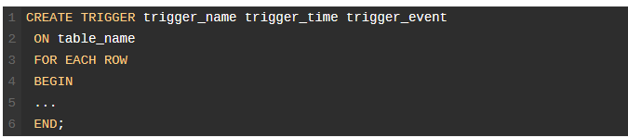
9.2 触发器的创建
9.2.1 触发器的创建
触发器的创建语法如下：
Trigger_name：触发器的名字。
Trigger_time：触发时间，Before|After。
Trigger_event：触发事件：Insert，Update，delete。
Table_name：触发器针对的表。
数据库原理及应用教程

Slide 11
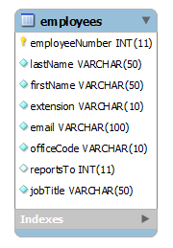
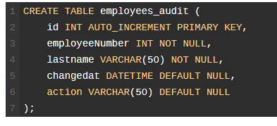
9.2 触发器的创建
9.2.2 触发器的创建的例子
有employee数据表如下：
1. 创建一张审计表，用于存储employee的变化情况。
数据库原理及应用教程

Slide 12
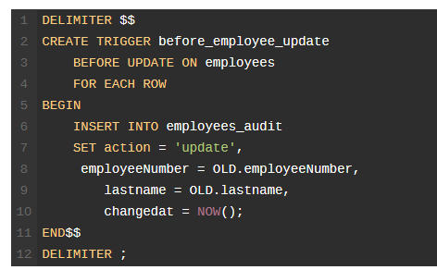
9.2 触发器的创建
9.2.2 触发器的创建的例子
建立该表的before update触发器。
注意New关键字和Old关键字的使用。
Old表明更新前的数据。
New表明更新后的数据。
数据库原理及应用教程

Slide 13
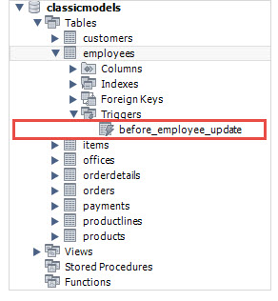
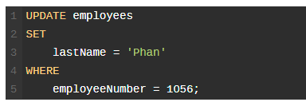
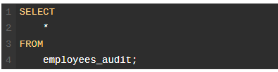

9.2 触发器的创建
9.2.2 触发器的创建的例子
查看该表的before update触发器。
数据库原理及应用教程

Slide 14
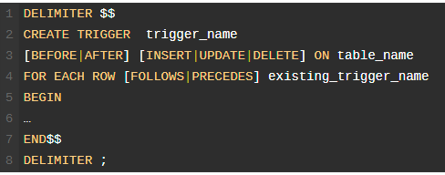
9.2 触发器的创建
9.2.3 多个触发器的定义
在MySql5.7.2之前，对于一个事件只能定义一个触发器，在5.7.2+后，可以针对一个事件定义多个触发器，多个触发器按顺序执行。
MySQL会按照创建的顺序对同一个事件执行触发器。可以利用Follow关键字和Precedes关键字改变触发器的执行顺序。
数据库原理及应用教程

Slide 15
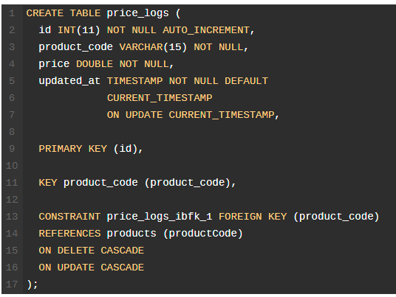
9.2 触发器的创建
9.2.4 多个触发器的例子
例子：假设每次改变产品价格的时候。我们希望将旧的价格记录在独立的一张日志表中。
数据库原理及应用教程

Slide 16
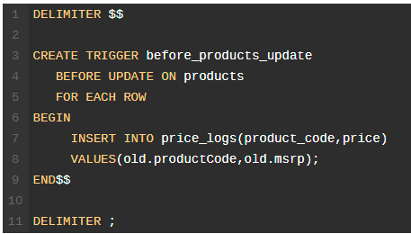
9.2 触发器的创建
9.2.4 多个触发器的例子
创建一个触发器，在update表格之前执行。
数据库原理及应用教程

Slide 17


9.2 触发器的创建
9.2.4 多个触发器的例子
修改产品价格。
查看触发器执行情况
数据库原理及应用教程

Slide 18
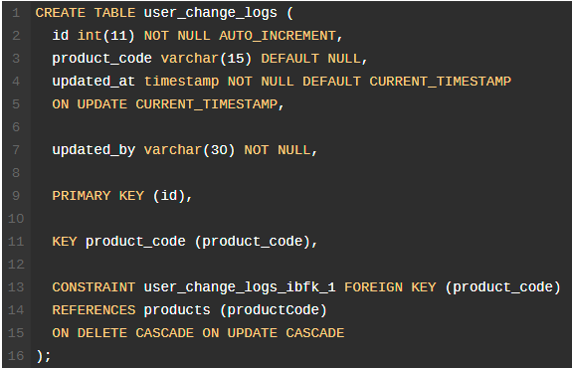
9.2 触发器的创建
9.2.4 多个触发器的例子
不仅需要查看修改的记录，还要求查看是谁修改了这个信息。
创建新的日志表，记录是谁修改了价格信息。
数据库原理及应用教程

Slide 19
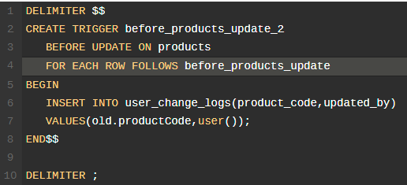
9.2 触发器的创建
9.2.4 多个触发器的例子
创建第二个触发器，当第一个触发器执行完成后，执行第二个触发器，记录谁修改了这个表。
数据库原理及应用教程

Slide 20



9.2 触发器的创建
9.2.4 多个触发器的例子
对第二个触发器进行测试。
数据库原理及应用教程

Slide 21
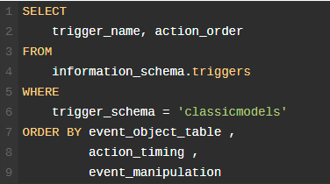

9.2 触发器的创建
9.2.4 多个触发器的例子
查看触发器的顺序
数据库原理及应用教程

Slide 22
9.2 触发器的创建
9.2.5 删除触发器
删除触发器的语法
删除触发器的例子
数据库原理及应用教程

Slide 23
9.2 触发器的创建
9.2.5 删除触发器
删除触发器的语法
删除触发器的例子
数据库原理及应用教程

Slide 24
9.3 MySQL事件
9.3.1 MySQL事件的定义
MySQL事件是一组预定义的任务。
MySQL事件通常也成为时态触发器，由时间驱动，而不是由事件驱动。
MySQL事件可以理解为Windows下的计划任务。
通过MySQL事件，可以进行数据的优化，日志的清理，数据的归档等。
数据库原理及应用教程

Slide 25
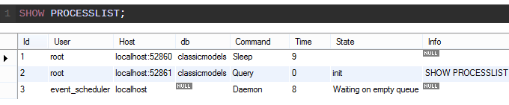
9.3 MySQL事件
9.3.2 MySQL事件的执行
MySQL事件通过event_scheduler线程完成操作，默认event_scheduler为关闭状态，需要打开后才可使用MySQL事件。
查看打开的情况。
数据库原理及应用教程

Slide 26
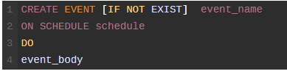
9.3 MySQL事件
9.3.3 创建MySQL事件
MySQL事件的创建与其他Mysql对象创建方式类似。
Schedule为事件类型，主要分为一次型事件和递归执行事件。
一次型事件使用AT关键字，递归型事件使用EVERY关键字。
数据库原理及应用教程

Slide 27
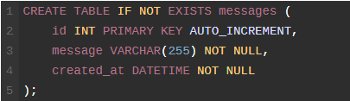
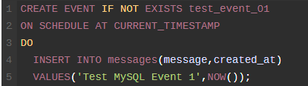
9.3 MySQL事件
9.3.4 MySQL事件的例子
使用事件向Message表填充数据
创建一次型事件
数据库原理及应用教程

Slide 28

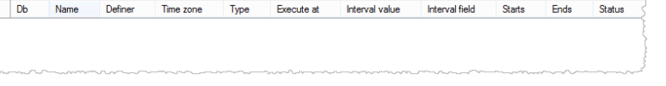
9.3 MySQL事件
9.3.4 MySQL事件的例子
查看事件执行结果
查看数据库的事件
如果不在建立事件的时候设定，事件执行完成后，事件就销毁。
数据库原理及应用教程

Slide 29
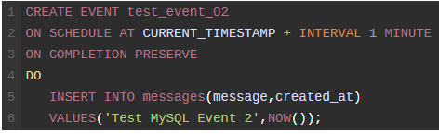
9.3 MySQL事件
9.3.4 MySQL事件的例子
为查看数据库事件，建立一个延迟执行的一次型事件
查看数据库的事件
数据库原理及应用教程

Slide 30
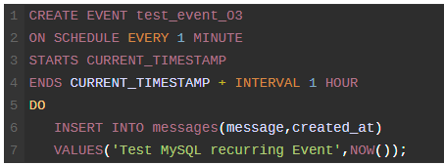
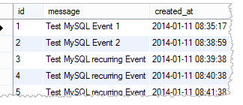
9.3 MySQL事件
9.3.4 MySQL事件的例子
创建递归型事件
注意starts子句和ends子句的内容。
数据库原理及应用教程

Slide 31

9.3 MySQL事件
9.3.5 MySQL事件的删除
删除事件的语法
删除事件的例子
数据库原理及应用教程

Slide 32




9.3 MySQL事件
9.3.6 MySQL事件的禁止和开启
禁止事件的例子
开启事件的例子
查看事件的状态
事件的重命名
数据库原理及应用教程

Slide 33
谢谢

